Slide 1

دورة ادارة العقل

Slide 2

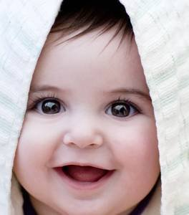


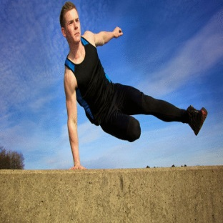




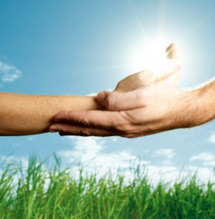
الاتفاقيات
الحضور والانصراف
في الوقت المحدد
الابتسامة طوال الوقت
التفاعل مع المجموعة
تقبل جميع
الآراء بصدر رحب
تنفيذ جميع التمارين
المحمول مغلق
تقبل قرارات المدرب
المحافظة على الانظباط
الحب بين المجموعات
حسن الظن
والثقة المتبادلة

Slide 3
محاور الدورة
معرفة العقل
العقل بين الفهم والاستيعاب
اﻟﻔروق اﻟدﻣﺎﻏﯾﺔ ﺑﯾن اﻷﻧﺛﻰ واﻟذﻛر
العقل والانتباه والتركيز
كيف يتعلم الانسان
العقل الباطن والعقل الواعي
عوامل النسيان
ومهارات تحسين الذاكرة

Slide 4
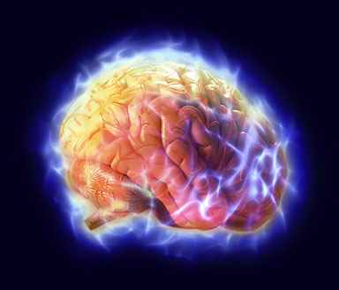
معنى العقل
العقل جوهر بسيط مدرك للأشياء بحقائقها
1
قوة النفس التي بها يحصل تصور المعاني، وتأليف القضايا والأقيسة
2
العقل هو "قوة الإصابة في الحكم"
3

Slide 5
معنى العقل
العقل هو قوة طبيعية للنفس متهيئة لتحصيل المعرفة العلمية
4
العقل هو مجموع المبادئ القبلية المنظمة للمعرفة، كمبدأ عدم التناقض ومبدأ السببية والغائية
5
العقل هو الملكة التي يحصل بها للنفس علم مباشر بالحقائق المطلقة
6

Slide 6
معنى العقل
ويطلق لفظ العقل أيضاً على مجموع الوظائف النفسية المتعلقة بتحصيل المعرفة، كالإدراك
7
العقل المحض والعقل العملي: يطلق كانط هذين الاصطلاحين على كل ما هو قبلي في الفكر
8
العقل المؤلِّف والعقل المؤلَّف
9

Slide 7

كيف يعمل العقل البشري ؟
يميل عقلنا البشري إلى تحويل كل ما يتعامل معه إلى مجموعة من الأنماط التي تمثل له منطقا مقبولا خلال تعامله معها، لاحظ كيف يستطيع عقلك إيجاد النغمات التي تعجبه خلال مقطوعة موسيقية،
أو كيف يقوم بالتعامل مع الصور وتركيباتها، وهو يقوم بذلك تلقائيا
ليوجد متعة ما في ما يتعامل معه

Slide 8

قدرات العقل البشري ؟

Slide 9
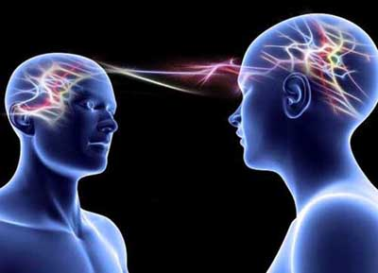
الاستبصار
و هو القدرة على رؤية أحداث أو أشياء أو أشخاص ، ليس بواسطة العين العادية ، إنما بحاسة داخلية يشار إليها ب"العين الثالثة" . هذه القدرة ليس لها مسافة محدّدة تلتزم بها ، فيمكن أن تتجلى برؤية شخص أو حادثة في غرفة مجاورة ، أو رؤية شخص أو حادثة على بعد آلاف الكيلومترات ، لكن في كلا الحالتين ، هي عملية رؤيا خارجة عن مجال النظر العادي

Slide 10

الجلاء السمعي
هو قدرة الحصول على معلومات عن أحداث أو أشخاص من خلال حاسة سمعية داخلية ، ليس لها علاقة بحاسة السمع التقليدية . و قد تأتي بشكل همسات محببة جميلة ، كألحان موسيقية أو أجراس أو غناء . و يمكن أن تأتي على شكل طرقات قوية على الخشب أو الحديد مثلاً ، أو صفّارة إنذار أو أي صوت مزعج آخر يعمل على لفت الانتباه . و أحياناً كثيرة ، بدلاً من أن يأتي الصوت من داخل الذهن ، يتجلّى
بشكل واضح مما يجعله مسموع عن طريق الأذن

Slide 11

الشعور باليقين من أمر معيّن
هذه الحاسة هي الأكثر شيوعاً بين الناس يمكن أن تتجلّى بظهور فجائي لجواب على سؤال معيّن ( ذكرناها سابقاً ) ،
و يمكن أن يظهر كإنذار مسبق بحصول حادثة معيّنة أو خطر ما ، أو المعرفة المسبقة لنتيجة عمل ما . غالباً ما يترافق مع هذا الشعور ، ( خاصة قبل حصول شيء غير محبّب ) ، انفعالات فيزيائية أو جسدية ، كشعور غريب في منطقة القلب ، أو إحساس غريب في المعدة ( البطن ) ، أو تنميل الجلد
( الشعور بوخزات خفيفة في الجلد )

Slide 12
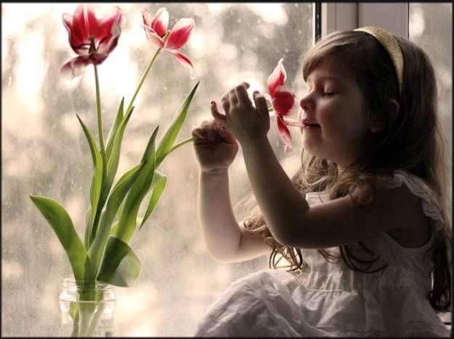
قدرة الإدراك بواسطة
"الذوق" و "الشم "
هذه القدرات هي الأقلّ شيوعاً بين البشر ، لكنها مشابهة لتلك التي عند الكلاب
والكائنات الأخرى

Slide 13
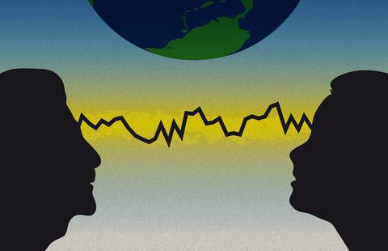
التخاطر و توارد الأفكار
هي عملية انتقال الأفكار من شخص لآخر على المستوى اللّاوعي ،
دون أن يشعران بذلك . أو على المستوى الواعي ، كعملية قراءة الأفكار ، أو التحكّم عن بعد
( برمجة عقول الآخرين)

Slide 14
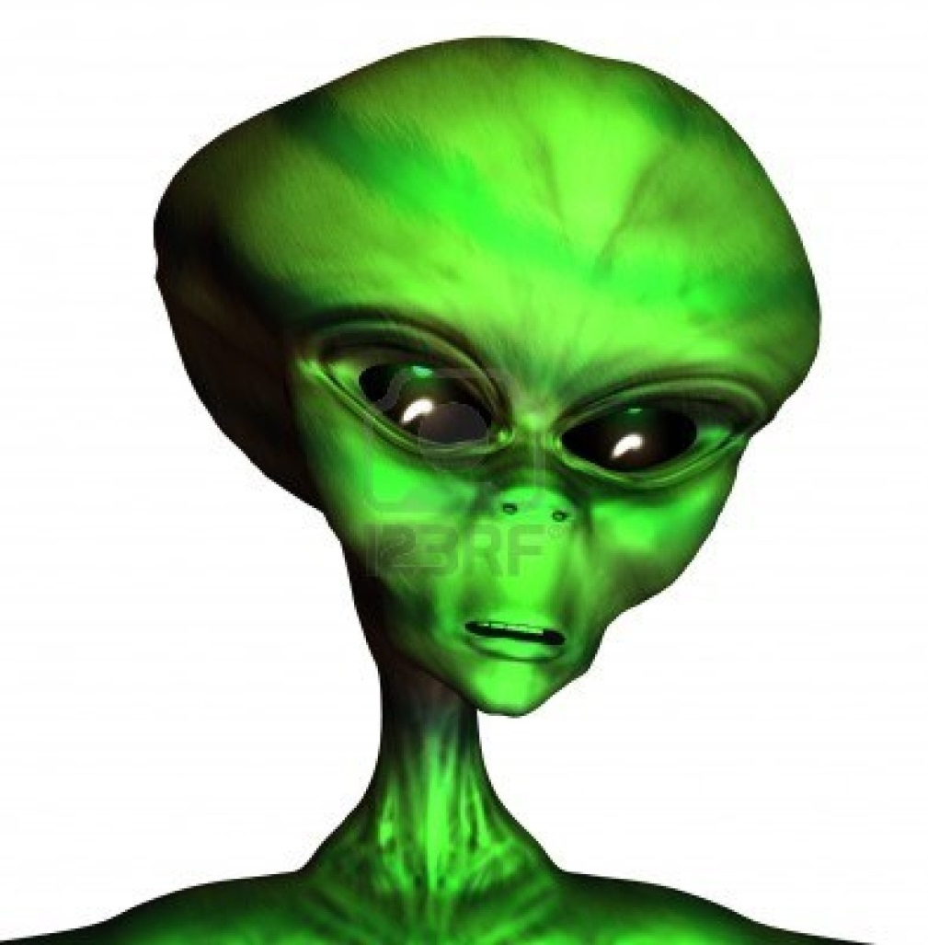
القدرة على إدراك عوالم أخرى
هي القدرة على الإنتقال إلى عوالم غريبة ، أو رؤية كائنات غريبة ، خارجة عن منظومتنا الحياتية . وهذه الكائنات قد تشمل أشخاص فارقوا الحياة ، أرواح مرشدة ، ملائكة ، جنّ ، و كائنات أخرى

Slide 15
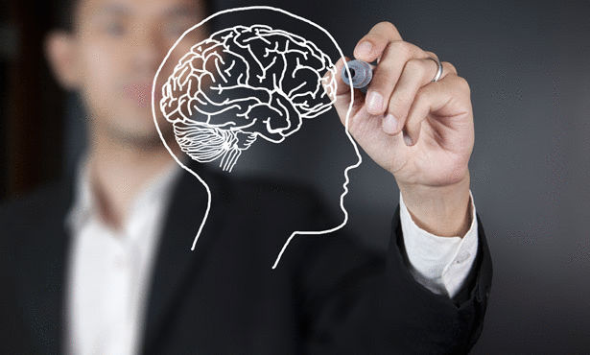
القدرة على استخلاص المعلومات من خلال الأشياء
يمكن عن طريق حمل شيء معيّن في اليد ، استخلاص المعلومات عن هذا الشيء أو معلومات عن صاحب هذا الشيء ، مهما كان بعيداً . و قد تأتي هذه المعلومات بشكل انطباعات مرئية أو صوتية أو أفكار أو شعور مشابه لشعور صاحب الشيء

Slide 16
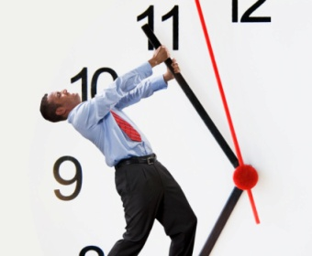
تجاوز حاجز الزمن
هذه القدرات ليست محدودة ضمن حاجز مكاني أو زماني محدّد . أي أنه ليس لها مسافة محدودة ، كما رأينا .
لكن بنفس الوقت ، فهي تجتاز الحاجز لزمني أيضاً , حيث يستطيع الشخص النظر إلى الأمام و الوراء في
الزمن بنفس الوقت

Slide 17
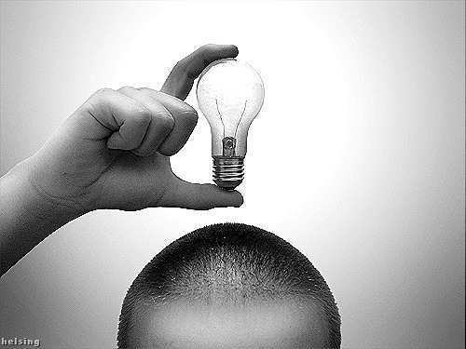
الإدراك المسبق
هو القدرة على معرفة حادثة قبل حصولها . و قد تتجلّى هذه القدرة أثناء الصحو ، أو النوم ( الحلم ) و يمكن أن تتخذ أي شكل من الأشكال الإدراكية التي ذكرناها سابقاً

Slide 18
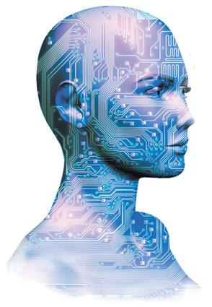
الإدراك الإسترجاعي
هو القدرة على معرفة معلومات تفصيلية معيّنة عن حادثة حصلت في الماضي ، دون الاستعانة بأي من الوسائل التقليدية المعروفة و يمكن أن تتخذ أي شكل من الأشكال الإدراكية التي ذكرناها سابقاً

Slide 19
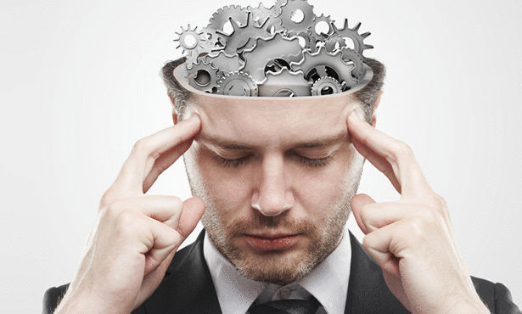
قدرة التأثير على الأشياء بواسطة الفكر
هي القدرة على إحداث تغييرات في حالة الأشياء الفيزيائية بواسطة الفكر ، و تتجلّى هذه القدرة بجعل الأشياء ترتفع في الهواء أو تتحرّك من مكان إلى آخر ، أو حتى تختفي من مكانها
و تظهر في مكان آخر !
أو اختراق الجدران ، أو يمكن أن تتجلّى بالقدرة على إجراء تغييرات واضحة في محلول كيميائي معيّن ! أو غيرها من أمور و إنجازات مخالفة للقوانين الفيزيائية المألوفة

Slide 20
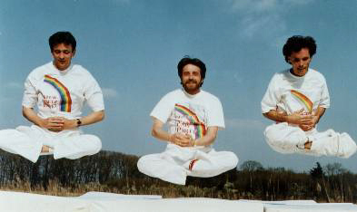
الارتفاع في الهواء
القدرة على الارتفاع عن الأرض دون الاعتماد على أي وسيلة فيزيائية معروفة

Slide 21
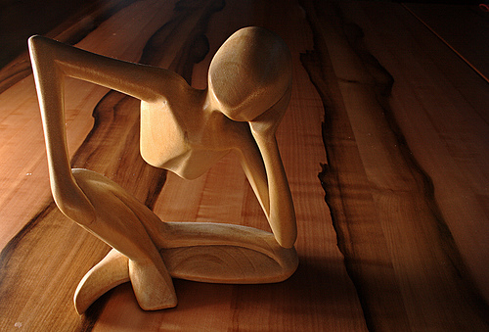
القدرة على إحداث تغيرات بايولوجية
القدرة على إحداث تغيرات بايولوجية
وجسدية والتحكم بوظائف الأعضاء الجسدية و تجاهل الألم ، عن طريق الفكر :
تجلّت هذه القدرة في مذاهب صوفية مختلفة عند جميع الشعوب . و تتمثّل هذه القدرة بمظاهر مختلفة كالمشي على النار عاري القدمين أو غرس السيوف في أماكن مختلفة من الجسم
أو التحكّم بوظائف الأعضاء الجسدية المختلفة كإبطاء عملية التنفّس

Slide 22
العقل بين الفهم والاستيعاب

Slide 23
الإعلام
الوالدين
المدرسة
الإنسان نفسه
الأصدقاء

Slide 24
ما الذي يبرمج الإنسان..؟

Slide 25
الجوانب الثلاثة للإنسان

Slide 26
السلوكي
يفهم من خلال الحركة، والنشاط والممارسة،
يميل للعب والتجريب
1
المشاعري
يحب أولا ثم يبدأ بالتنفيذ،
مخاطبة مشاعره طريق لكسبه
2
التفكيري
تفكير منطقي، يهتم بالنظريات والأرقام،
محلل بارع، ينفذ تبعا لاقتناعه بحقيقة
3

Slide 27
النظام التمثيلي

Slide 28
البصري
هم الأشخاص الذين يدركون العالم
من خلال حاسة الابصار
1
الحسي
هم الأشخاص الذين يدركون العالم
من خلال الإحساس (الشم، اللمس، الذوق)
2
السمعي
الأشخاص الذين يدركون العالم
من خلال السماع
3

Slide 29
كيفية التعرف على النظام التمثيلي

Slide 30
حركة العينين
الوقفة
الايماءات
اللغة
إشارات الوصول

Slide 31
الاطار المرجعي

Slide 32
المرجعية الداخلية

Slide 33
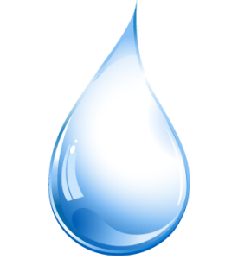
خصائه
يقيم حكمه على أساس مايراه هو
01
تحفزه ذاتي ويصنع قراراته بنفسه
02
يمنح شرعية ومكانة لما يقوم به
03
لغته
أنا، فكرت، رأيي، قررت، اعتمد

Slide 34
موقف المراقب

Slide 35
خصائه
يقيم حكمه على اساس مايصلح للجميع
01
لديه رؤية عميقة وواسعة للأمر
02
كثير التنظير والطرح قليل التنفيذ
03
لغته
رأيي، أنصحك، مشروع، فكرة جديدة، اسمع كلامي

Slide 36
المرجعية الخارجية

Slide 37
خصائه
يتراجع عن قراره أكثر من مرة
01
خدوم يعمل بإخلاص.. ويعشق الاختفاء
02
يسند ويحيل على آراء الآخرين
03
لغته
أنت، رأيك، ساعدني، ماذا تقول

Slide 38
الإجمال والتفصيل

Slide 39
الإجمالي
خصائه
يفضل رؤية الصورة الكلية (الإطار العام) مفكر استدلالي
” هات الفكرة العامة واترك الباقي علي“ يتعرف على الأحكام التفصيلية من المفاهيم الكلية
لغته
إجمالا، عموما، الصورة الكلية، المفاهيم، المبادئ

Slide 40
التفصيلي
خصائه
يفضلون ترتيب المعلومات بشكل وحدات صغيرة مفكر استحثاثي ” وماذا بعد“ ” طيب وبعدين..؟“ لديه قدرة على إيجاد معنى علاقة بين الوحدات الصغيرة
لغته
حبه حبه، بالتفصيل، النقاط المحددة

Slide 41
الفروق الدماغية بين الانثى والذكر

Slide 42

تعدد المهام
*المرأه – عمليات متعدده
فقد صُمم مخ المرأه لتركيز في اكثر من شيء في وقت واحد فيمكنها متابعه التليفزيون والتكلم في التيليفون
او ممارسه اعمال المنزل في نفس الوقت
*الرجل – أُحادي العمليه
صُمم عقل الرجل للتركيز في عمل واحد فقط فلايستطيع الرجل مثلا التحدث في التيليفون اثناء مشاهدة التيلفزيون

Slide 43
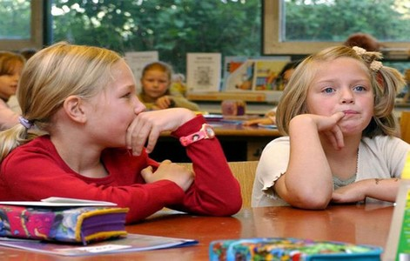
اللغه
من السهل علي المرأه تعلم لغات جديده ولكن من الصعب عليها ايجاد حلول للمشاكل, بعكس الرجل فمن الصعب عليه تعلم اللغات الجديده ولكن يمكنه ايجاد حل لمشكله ما بسهوله..
ولذلك تكون الطفله الانثي اذكي من الطفل الذكر

Slide 44
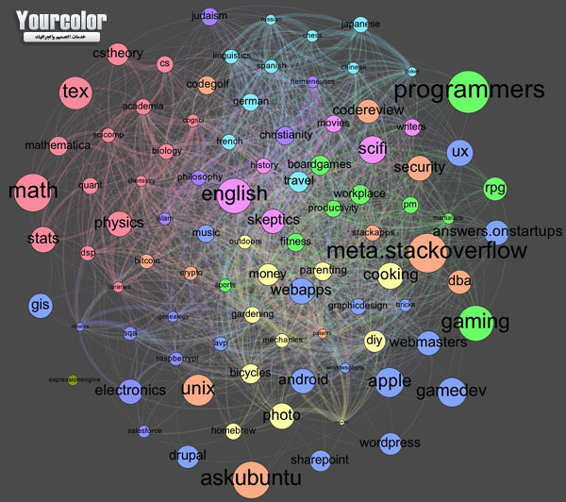
المهارات التحليليه
يحتوي عقل الرجل علي مساحه كافيه للمهارات التحليليه, فاذا عرضت عليه خريطه يمكنه تحليل الخريطه وفهم المشكله وايجاد حل او خطه بديله لاعاده البناء بعكس المرأه فمن الصعب عليها ادراك التفاصيل الموجوده في الخريطه وهيا بالنسبه لها مجرد خطوط

Slide 45
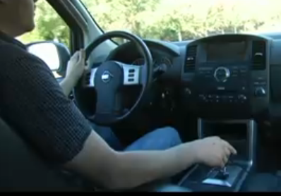
قياده السيارات
تُستخدم المساحه التحليله في عقل الرجل اثناء القياده فيمكنه القياده مسرعا والتحكم في السياره والاتجاهات واذا قابله اي عائق يمكنه التفكير بسرعه وتفاديه اما المرأه فيلزمها الوقت لادراك وجود عائق علي الطريق والتفكير فيه ولكن بسبب عدم قدرة تركيز الرجل علي اكثر من شيئ في نفس الوقت فنجد انه يقوم بخفض صوت الراديو او اغلاقه للتركيز
فيما امامه

Slide 46
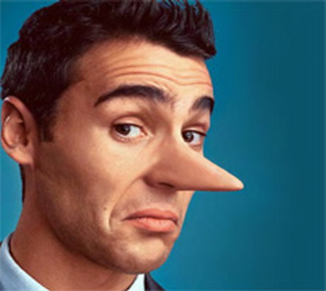
الكذب
يفشل الرجل في الكذب علي المرأه
اذا كانت امامه لان عقل المرأه يمكنه ملاحظه 70% من تعابير الوجه , 20% من لغه الجسد , 10 % من حركة الشفاه بعكس الرجل فهو لا يمتلك تلك الهبه ويمكن للمرأه ان تكذب عليه بسهوله وهيا امامه

Slide 47

حل المشاكل
عند مواجهة الرجل للعديد من المشاكل يقوم عقله تلقائيا بتصنيف المشاكل وفصل كل مشكله ثم يبدء في التفكير في حلول لكل مشكله علي حده
بعكس المرأه فلا يستطيع عقلها تصنيف المشكله وغالبا ماتلجأ لمساعدة الاخرين وتحتاج دائما الي من يسمعها وبمجرد البوح عن مكنونتها يخف عنها حمل المشاكل بغض النظر عن اذا وجدت حل لها او لا

Slide 48

مالذي يريده الرجل والمرأه
غالبا مايريد الرجل المال والمنصب والنجاح وايجاد حلول للمشاكل
بينما تريد المرأه الحب والعلاقات الاجتماعيه والاسريه الناجحه

Slide 49

الاستياء
اذا لم تشعر المرأه بالسعاده في علاقاتها فلا تستطيع التركيز في عملها.. واذا لم يكن الرجل سعيد في عمله فلا يسطيع التركيز في العلاقات الخارجيه

Slide 50

الحديث
تستخدم المرأه طريقه غير مباشره في الحديث .. بينما يستخدم الرجل طريقه مباشره في الحديث

Slide 51
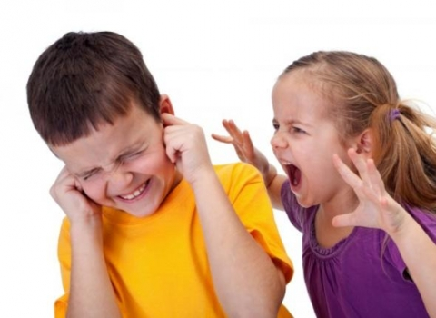
السيطره علي المشاعر
تتحدث المرأه كثيرا ودون تفكير.. بينما يحرص الرجل علي التفكير في كل حرف قبل نطقه

Slide 52
العقل والانتباه والتركيز

Slide 53
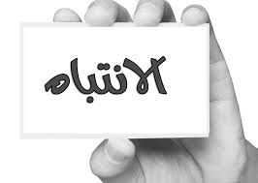
الانتباه
هو استجابة موجهة نحو مثير معين نتيجة لعملية الانتقاء، فالمعلومات التي يلتفت لها الفرد أو يشعر بأنها مهمة، سواء كانت الأهمية من وجهة نظر الشخص نفسه، أو من وجهة نظر الأشخاص الآخرين المهمين بالنسبة له كالمعلمٍ

Slide 54
طبيعة عملية الانتباه

Slide 55
طبيعة عملية الانتباه
ينظر إلى الانتباه على انه عملية اختيار تنفيذية لحدث أو مثير والتركيز فيه
1
ينظر إلى الانتباه على انه عملية شعورية في الأصل تتمثل في تركيز الوعي
2
هناك من ينظر إلى الانتباه على انه مجهود أو حالة استثارة تحدث عندما تصل الانطباعات الحسية
3

Slide 56
طبيعة عملية الانتباه
ينظر إلى الانتباه على انه طاقة أو مصدر محدود السعة
لا يمكن تشتيتها لتنفيذ أكثر من مهمة بنفس الوقت
1

Slide 57
نظريات الانتباه

Slide 58
مجموعة نظريات الانتباه احادية القناة
المعلومات تمر في عدة مراحل أثناء معالجتها
1
الانتباه طاقة أحادية القناة لا يمكن توجيهها إلى أكثر من مثيرين او عمليتين بالوقت نفسه
2
هناك مرشحا Filter يعمل كستارة يسمح لمعالجة بعض المعلومات من خلال تركيز الانتباه عليها
3

Slide 59
نظرية التوزيع المرن لسعة الانتباه
الانتباه يمكن توزيعه على عدة مهمات في نفس الوقت
و ذلك اعتمادا على أهمية أو صعوبة الموقف أو مدى ارتباط الشخص بالموقف

Slide 60
نظرية الانتباه متعددة المصادر
ترفض هذه النظريات فكرة أن الانتباه طاقة محددة السعة، بل تنظر إلى الانتباه على انه مصادر متعددة القنوات، لكل منها سعة مخصصة لمعالجة نوع معين من المعلومات

Slide 61
نظرية اختيار الفعل
التداخل بين مهمتين لا يحدث بسبب الطاقة المحدودة للانتباه، بل بسبب عملية اختيار الفعل و بالتالي توجيه الانتباه يعتمد على أهمية الفعل و الحاجة إليه

Slide 62
العوامل المؤثرة في الانتباه

Slide 63
العوامل المرتبطة بالفرد
الحالة الانفعالية والمزاجية التي يمر بها الفرد
01
الحاجات و الدوافع الشخصية
02
العوامل المرتبطة بالمثير او الموقف
الخصائص الفيزيائية للمثير ( اللون – الشكل – الحجم – الشدة )
01
الجدة و الحداثة و الغرابة في المثيرات
02

Slide 64
كيف يتعلم الانسان ( فصي الدماغ)

Slide 65
معلومة
نعلم أن الفص الأيمن يتحكم في الجزء الأيسر من الجسم والفص الأيسر يتحكم في الجزء الأيمن

Slide 66
العوامل المرتبطة بالفرد
الخيال
03
التناسق
01
احلام اليقظة
04
الالوان
02
وظائف الفص الايسر
التحليل
03
الكلمات
01
الترتيب
04
المنطق
02

Slide 67
أصحاب الفص الأيسر يفضلون
يفضلون الشرح اللفظي اللغوي
1
يستخدمون اللغة والتركيز
2
يعالجون المعلومات بالتتالي
3

Slide 68
خصائص من يستخدمون النصف الأيمن
يفضلون الشرح العملي المرئي
1
يستخدمون الصور العقلية
2
يعالجون المعلومات بطريقة كلية
3

Slide 69
أصحاب الفص الأيسر يفضلون
التحليل
الكلمات
المنطق
الترتيب
الأرقام

Slide 70
أصحاب الفص الأيمن يفضلون
أحلام اليقظة
التناسق
الخيال
الأبعاد
الألوان

Slide 71
تمارين فصى الدماغ

Slide 72
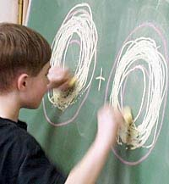
تمارين فصي الدماغ ( مجموعة تمارين (تمارين اللياقة الذهنية
تمارين فصي الدماغ الأول :
رسم دائرتين في الهواء – أو على سبورة
كما في الصورة – لمدة دقيقة لكل جهة

Slide 73

تمارين فصي الدماغ : تمارين اللياقة الذهنية
&
تمارين فصي الدماغ الأول :
باتجاه متناظر & متعاكس
& رسمة رقم 8 مائل بكل يد على حدة
&
&
ملاحظة :
هذا التمرين يوازن فصي الدماغ
وهو رائع للأطفال أيضاً

Slide 74
تمارين فصي الدماغ :التمرين الثاني
كتابة عبارة على ورقة أو سبورة بطريقة متعاكسة
طريقته سهلة جداً
المهم أن تكتب باليد – غير المعتادة – باللاواعي
بمعنى أن تترك اليد _ غير المعتادة – تمشي بدون تفكير بتناظر مع الأخرى
ستفاجأ بهول نجاح التجربة ...
وبمجرد تركيزك على اليدين تفسد عليك التجربة

Slide 75
عوامل النسيان
ومهارات تحسين الذاكرة

Slide 76
معنى النسيان
النسيان هو الجانب السلبي للتذكر،او هو الفشل في القدره على تذكر بعض الخبرات التي سبق تعلمها ان النسيان امر مفيد والنسيان يحدث لنا جميعاً ولكن بدرجات متفاوتة

Slide 77
العوامل التي تؤثر في النسيان

Slide 78
مرور الزمن الطويل على الخبرات التي سبق تعلمها
01
اختلاط الخبرات المراد تذكرها بخبرات اخرى
02
نتيجة تغيير اهتمام الشخص بالموضوع
03
غياب التدريب ونقص التعليم
04
عدم الاستعمال للخبره السابقه
05

Slide 79
طرق تحسين الذاكره

Slide 80
العمل على تقوية الدافع للمعرفة الجديدة وتعلمها
01
تركيز الانتباه عند الادراك والمعرفة الاولى
02
التخلص من الانفعالات السلبية
03
التسميع الذاتي يساعد على التذكر
04
الاعتماد على اكثر من حاسة
05

Slide 81
تمارين
تدريبات في التركيز البصري
1
تدريبات في التركيز السمعي
2
تدريبات في التركيز الفكري
3
انظر الملزمة التدريبية

Slide 82
الفرق بين العقل الباطن والعقل و الواعى

Slide 83
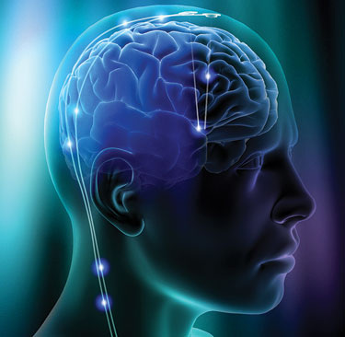
ما هو العقل الواعى
العقل الواعى هو الجزء المسئول عن الحساب و المنطق فى عقلك, فاذا سئلتك عن مجموع خمسه زائد خمسه فستسخدم عقلك الواعى لتحصل على النتيجه و هى عشره. عقلك الواعى أيضا مسئول عن كل الحركات التى تنتج منك عن قصد, فمثلا ان طلبت منك أن تحرك يدك و فعلت, فاعلم أنك أستخدمت عقلك الواعى لفعل هذا. أذا العقل الواعى مسئول عن المنطق و عن كل شىء تفعله و أنت واعى

Slide 84

ما هو العقل الباطن
عقلك الباطن هو المسئول عن كل الحركات و الانشطه اللااراديه التى تحدث لك مثل تغير مشاعرك, مثل دقات قلبك و عمليه تنفسك.عقلك الباطن هو المسئول أيضا عن تخزين الزكريات
و المعتقدات التى تعتقد فيها. فمثلا ان كنت تعتقد أنك غير وسيم فاعلم أن هذا الاعتقاد مكانه هو عقلك الباطن و عن طريق التواصل مع عقلك الباطن يمكنك تغيير هذا المعتقد
بالتالى يمكنك زياده ثقتك عن نفسك

Slide 85
العلاقه بين عقلك الباطن وعقلك الواعى
مثال
حينما تبدأ فى تعلم قياده سياره او تعلم اى شىء فانك تفعل ذلك بعقلك الواعى و لهذا تجد نفسك منتبه تماما لما تفعل اما حينما تتعود على هذا الشىء و يصبح جزء من عاداتك فانه ينتقل الى عقلك الباطن حتى تفعله بدون اى تركيز من عقلك الواعى. فبالتأكيد انت تقود سيارتك بسلاسه الان و بدون تفكير
مثلما كنت تفعل اثناء تعلمك القياده اول مره

Slide 86

تدريب إبداعي
أعيد ترتيب أحرف كل كلمة من الكلمات التالية بحيث يتم تشكيل كلمات جديدة لها معنى
الكلمة الجديدة
الكلمة الجديدة
حروفها
الكلمة
ماهرات
أهرامات
م ه ا ر ا ت
مهارات
تبريد
تدبير
ت د ر ي ب
تدريب
وصلات
صلوات
ت و ا ص ل
تواصل
أسمى
مساء
س م ا ء
سماء

Slide 87
نلقاكم فى دورات اخرى

